Slide 1

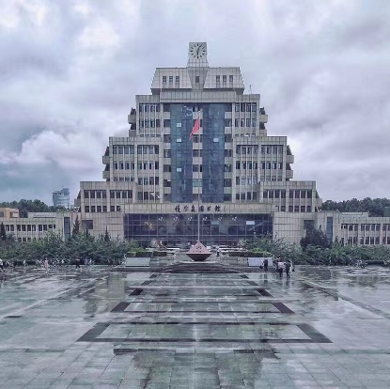
大学化学综合试题
2
0
2
1

Slide 2
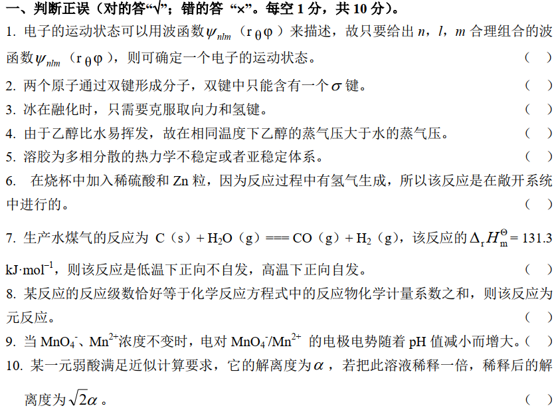
判断题
×
√
×
√
√
×
√
×
√
√

Slide 3

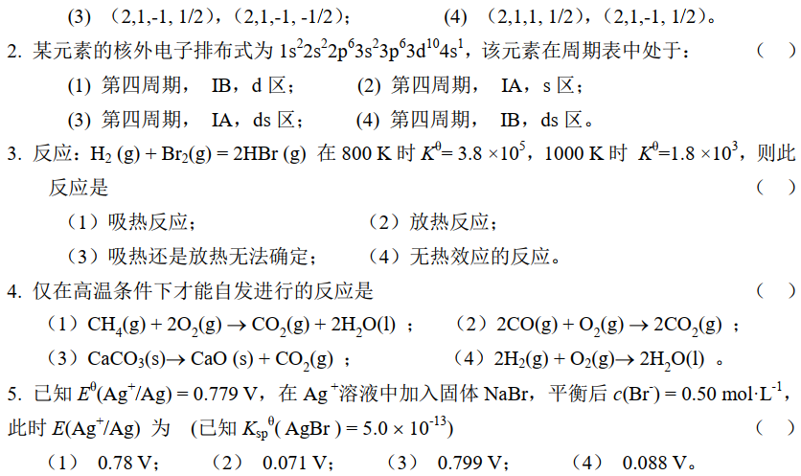
选择题
4
4
2
3
2

Slide 4
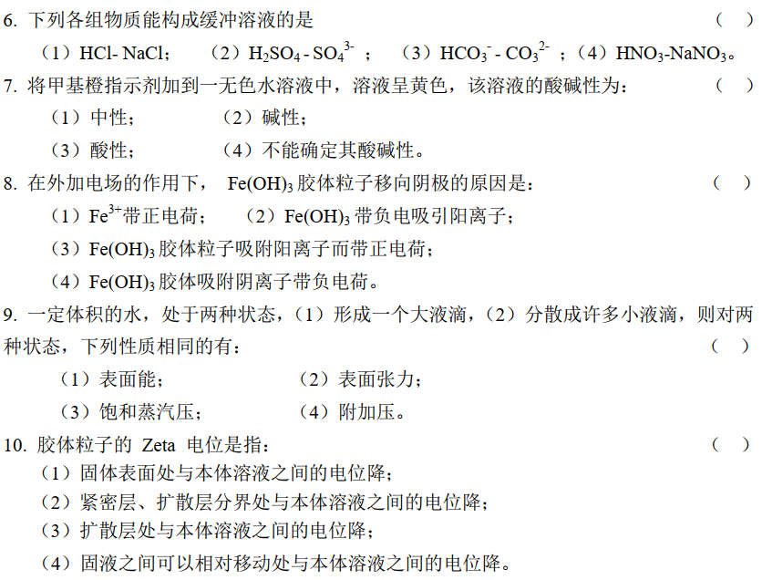
选择题
3
4
3
2
4

Slide 5
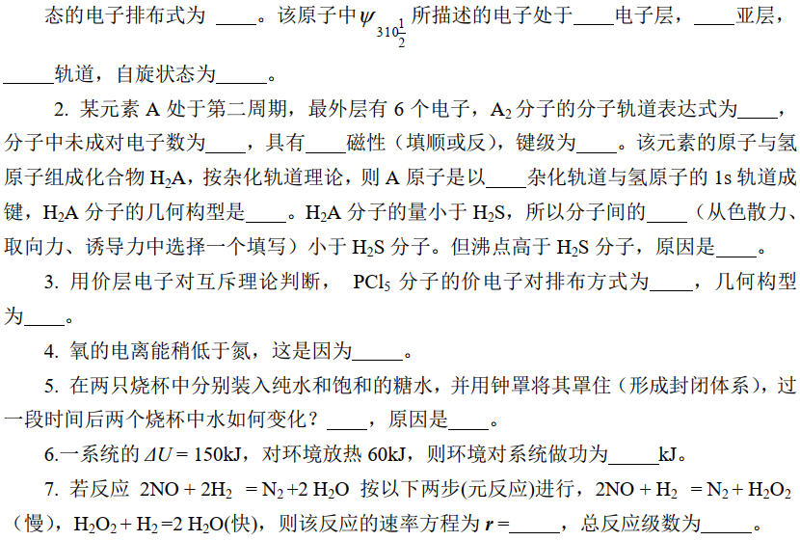

填空题

Slide 6
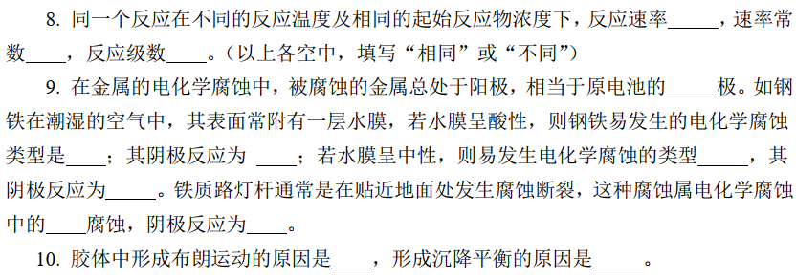

填空题

Slide 7


计算题

Slide 8



计算题

Slide 9

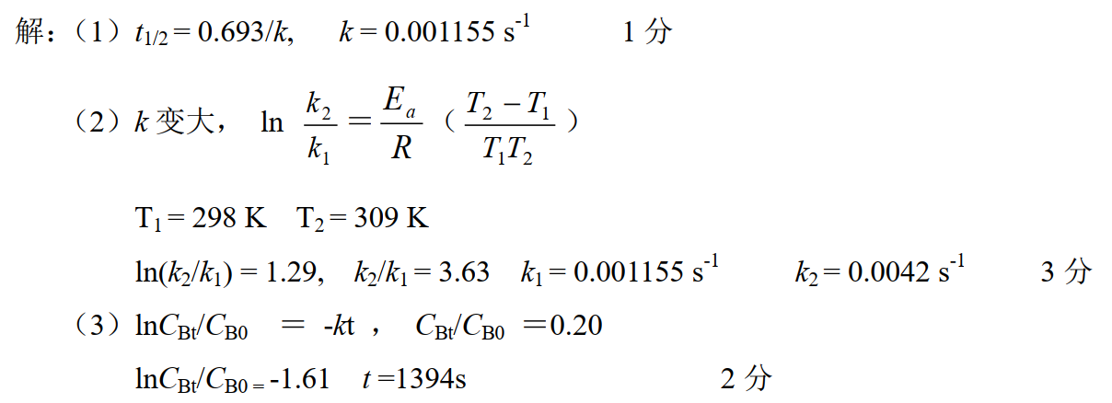
计算题

Slide 10
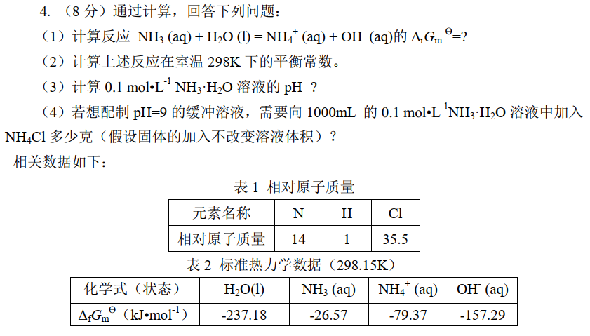
计算题

Slide 11
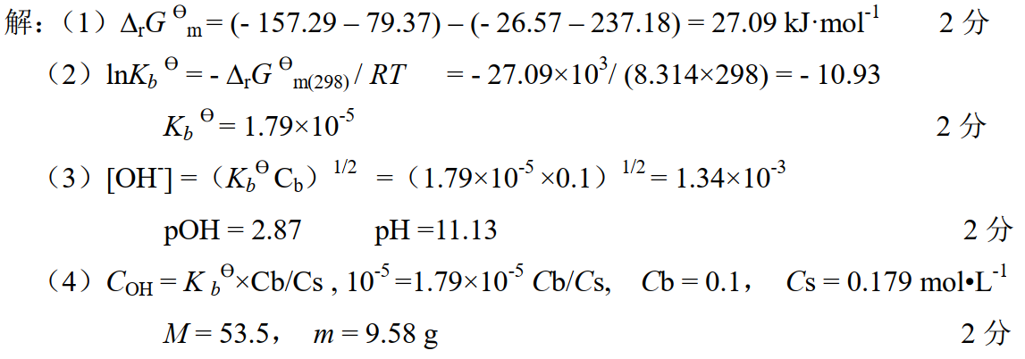
计算题

Slide 12
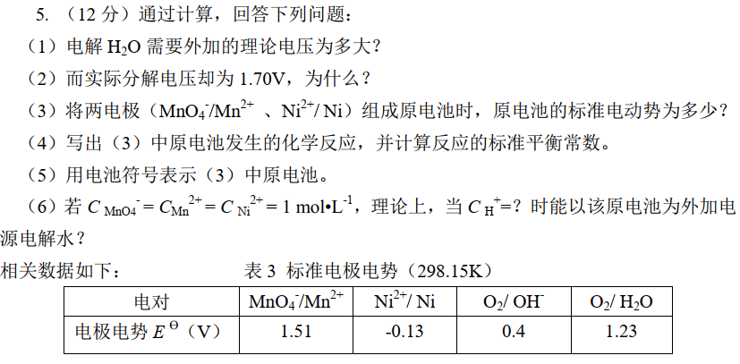
计算题

Slide 13
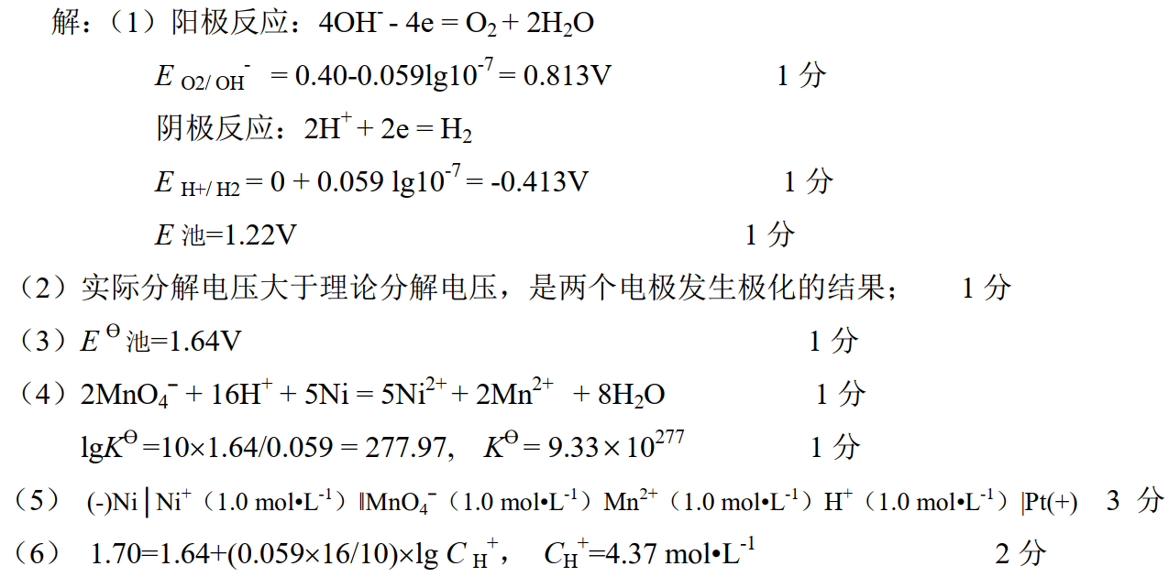
计算题

Slide 14
谢谢大家！
2
0
2
1

